Slide 1
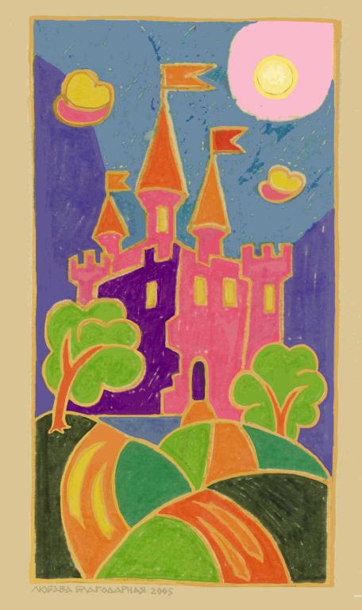
Угол.
Прямой угол.

Slide 2
Что такое угол?
Какие бывают углы?
Как сравнивать углы?
Как строить углы?
Где можно встретить углы?

Slide 3
Устный счёт
Уменьшаемое | 70 |  | 42 | 80 | 98
Вычитаемое | 4 | 6 | 12
Разность |  | 20 |  | 10 | 41
26
70
57
66
30
Чтобы найти уменьшаемое, нужно к вычитаемое прибавить разность.
Чтобы найти вычитаемое, нужно из уменьшаемого вычесть разность.

Slide 5
КОШКА

Slide 6
Геометрическое задание.
2
1
3
6
4
5

Slide 7
Что такое угол?
Угол – это фигура, образованная двумя лучами, выходящими из одной точки.
А
О
В

Slide 8
Как построить угол?

Slide 9
Сколько букв можно использовать для обозначения угла?
А
О
В
∠ АОБ
О
∠ О

Slide 10
Назовите вершину угла и его стороны.
А
О
В
О – вершина ∠ АОВ
ОА, ОВ – стороны ∠ АОВ

Slide 11
Стороны угла – это лучи, которые образуют угол.
Вершина угла – это точка, из которой выходят лучи.

Slide 12
Виды углов.
острый угол
прямой угол
тупой угол

Slide 13
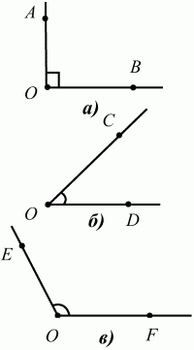
Углы
Мама мой взяла листок, и загнула уголок. Угол вот такой
у взрослых называется ПРЯМЫМ.
Если угол уже –
ОСТРЫМ,
если шире, то -ТУПЫМ.
прямой
острый
тупой

Slide 14
Вот мы и добрались до дворца короля Точки
и принцессы Прямой.
Из каких геометрических фигур он состоит?
Сколько кругов?
Сколько всего треугольников?
Сколько четырёхугольников?
Есть ли здесь прямые углы?

